Slide 1
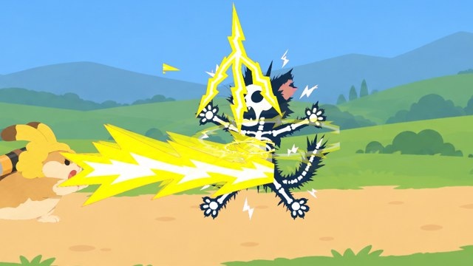
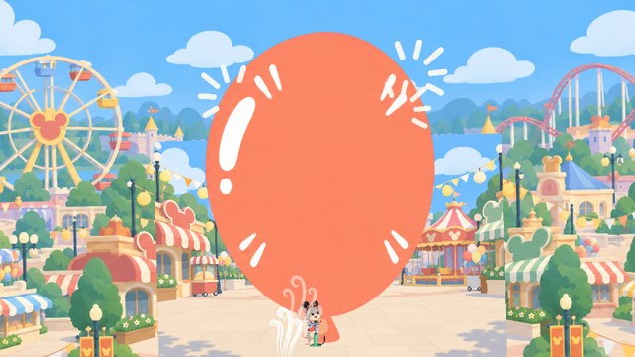
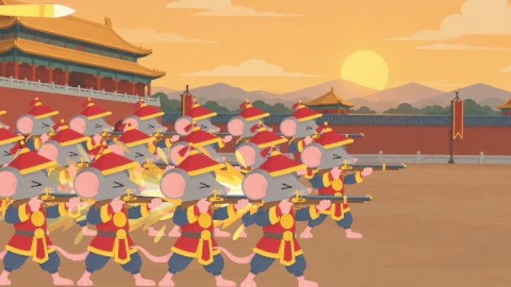
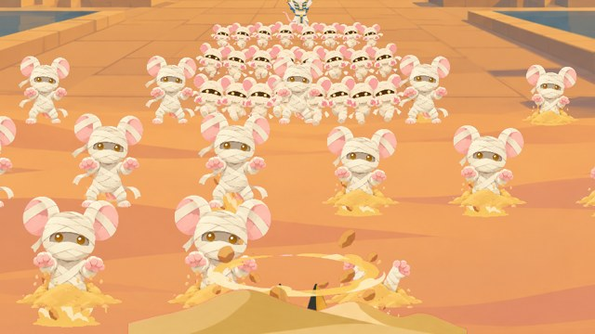
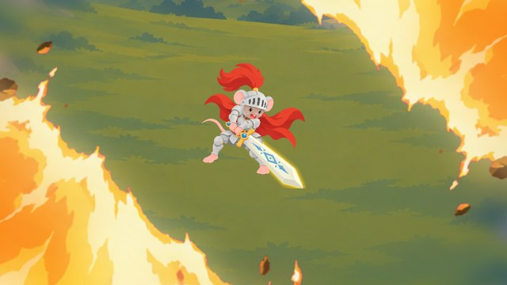

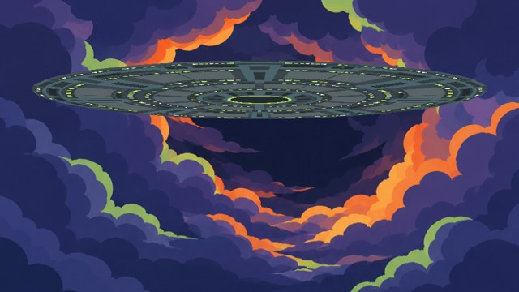
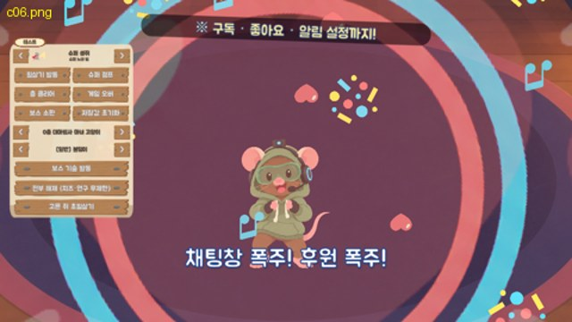
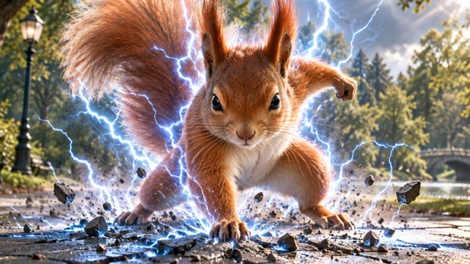
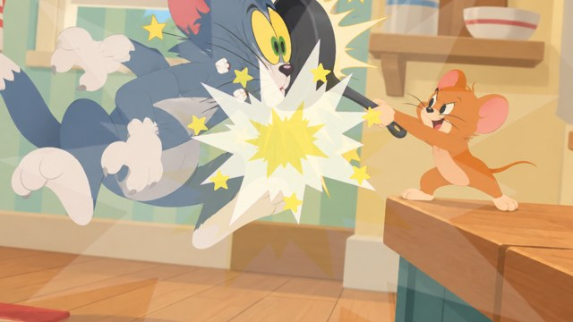


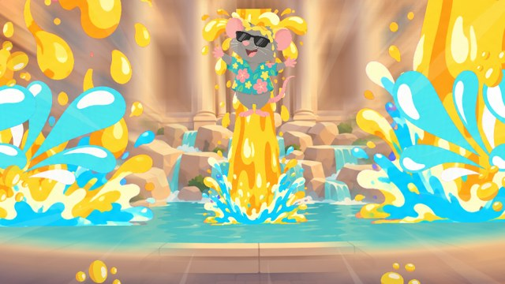
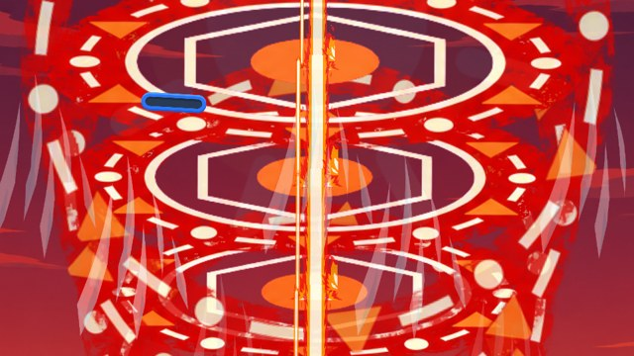
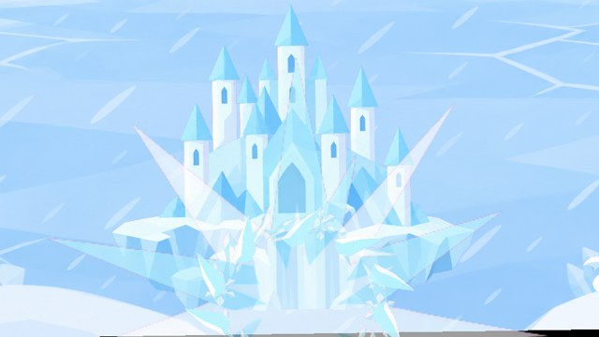
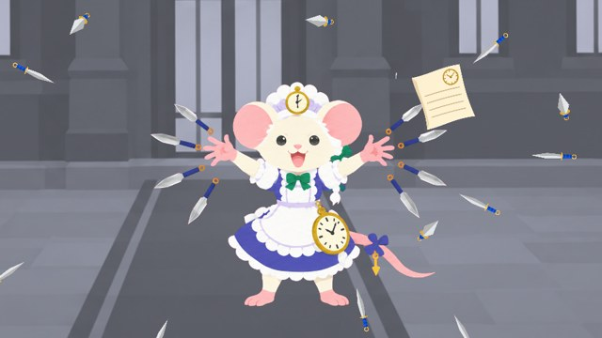
신화 쥐 초필살기
연출 스토리보드
PROJECT NKK · 초필살기 기획
현재 구현된 신화 16종의 컷 구성 · 타이밍 · 카메라 · 게임 화면 연출 정리
2026-10-23 · main-game 기준 · 기준 자료: superult_story.py / RatTable.json

Slide 2
이 문서를 읽는 법
1
목적
2
시간 표기
신규 제안이 아니라 지금 게임에 들어간 연출을 그대로 기록한 스토리보드입니다. 기획 · 아트 · 개발이 같은 순서로 검토하고, 바꿀 곳을 짚기 위한 기준 문서입니다.
모든 시각은 발동 순간을 0초로 둔 컷신 내부 시간입니다. 0.75배속 쥐는 실제로 ×1.33 길게 보입니다 (실제 ≈ 내부 ÷ 재생 속도). 게임 화면 단계는 제 속도입니다.
3
패널 그림
4
패널 읽기
대부분 superult_story 연출을 Unity 없이 그리는 미리보기 도구(superult_preview.py)로 컷마다 새로 렌더했습니다. 글 · 띠 · 흔들림은 빠져 있습니다. 황제 일부와 스트리머는 기존 유니티 캡처입니다.
노란 원 = 컷 번호 (3-1, 3-2 = 한 컷 안 두 장면), 시간 = 그 컷의 시작–끝. 첫 줄 = 화면과 동작, 회색 줄 = 카메라 · 전환 · 효과.

Slide 3
발동 규칙과 피해 수치 (Super_Config)
Lv 10
5 스택
판당 1회
해금
버튼 등장
사용 제한
쳇바퀴 훈련 레벨 10 이상인 신화만
자기 필살기를 끝까지 쓸 때마다 +1 (종별 · 판 동안 유지)
쥐 종류마다 한 판에 한 번 · 수동 버튼만 (자동 사용 X)
×4 × 10타
×20
35%
다단 피해
마지막 일격
보스 상한
화면 범위 안 고양이 · 보스 · 사람 · 물건 (벽 제외)
다단 뒤 한 번 · 흰 플래시 0.45
초필살기 한 번으로 보스 최대 체력의 35%까지만
Notes:
수치 출처: Unity_Making/NKK_Project/Assets/Data/RatTable.json Super_Config. 월드는 멈추지 않음 (Time.timeScale 안 건드림).

Slide 4
모든 초필살기의 공통 흐름
1
2
3
4
5
진입
쥐별 컷신
컷신 걷힘
게임 화면 단계
마지막 일격
0 – 0.4초
0.4초 – 컷신 끝
0.15 – 0.4초
1.0 – 4.0초
+0.3초
전장이 어두워지고 컷신 레이어 등장
쥐마다 직접 짠 컷 4~11개 (화면 전체 덮음)
컷신 레이어가 페이드아웃, 원래 게임 화면이 드러남
게임 화면 위에서 다단 10타 (대상마다 피해 숫자)
×20 일격 · 흰 플래시 · 종료
쥐마다 다른 것
쥐마다 다른 것
쥐마다 다른 것
쥐마다 다른 것
쥐마다 다른 것
어둠 색 · 진입음
배경 · 카메라 · 액션 · 밈 전부
걷히는 길이
떨어지는 것 · 폭발 · 버프 · 빙결
일격 효과
월드는 멈추지 않습니다 — 컷신이 도는 동안에도 게임은 흘러가고, 컷신 중 일반 필살기는 대기합니다.

Slide 5
신화 16종 한눈에
쥐 | 연출 콘셉트 (현재) | 컷 | 컷신 내부 → 실제 | 게임 화면 | 컷신 글
찌릿 햄찌 | 백만볼트 · 또 당했다~ | 5 | 6.50초 | 1.8초 | 없음
쥐랜드 관광쥐 | 풍선 펑 | 10 | 9.96초 | 1.0초 | 없음
쥐 황제 | 총병 앞으로 · 장전 · 격발 | 7 | 5.25초 | 1.5초 | 없음
파라오 생쥐 | 미라 군단 돌격 | 6 | 3.75초 → ≈5.0초 (0.75배속) | 2.2초 | 제목 · 대사 · 밈
기사 쥐 | 엑스칼리버 | 7 | 3.95초 → ≈5.3초 (0.75배속) | 1.0초 | 없음
술탄 햄스터 | 석유 부자의 금화 비 | 4 | 4.15초 | 4.0초 | 제목 · 대사 · 밈
외계인 생쥐 | 인디펜던스 데이 패러디 | 8 | 8.30초 | 2.2초 | 없음
흐에~ 스트리머 쥐 | 도네 리액션 → 엉덩이 춤 | 5 | 3.60초 → ≈4.8초 (0.75배속) | 2.0초 | 제목 · 자막 · 밈 · 구독자 수
다람쥐 | 람쥐썬더 짤 몽타주 | 3 | 5.61초 → ≈7.5초 (0.75배속) | 1.6초 | 짤 자막 · 대사 · 밈
줴리 | 톰과 줴리 추격전 | 11 | 7.30초 | 2.0초 | 없음
슈퍼 요리사 쥐 | 라따뚜이 시식 | 5 | 6.41초 | 1.6초 | 없음
찍찍 탐정 | 범인은 바로 너야! | 7 | 6.70초 | 2.0초 | 대사 2줄만
치즈 퐁듀 쥐 | 트레비 분수 치즈 폭발 | 7 | 5.35초 | 2.2초 | 없음
폭탄마 쥐 | 마법진 익스플로전 | 5 | 3.05초 → ≈4.1초 (0.75배속) | 2.2초 | 제목 · 대사 · 밈
아이스 퀸 쥐 | 얼음성 → 우박 눈보라 | 6 | 3.40초 → ≈4.5초 (0.75배속) | 3.0초 | 제목 · 대사 · 밈
메이드 쥐 | 시간 정지 + 칼 | 6 | 3.45초 → ≈4.6초 (0.75배속) | 2.4초 | 제목 · 대사 · 밈

Slide 6
연출 길이 비교 (실제 재생 기준 ≈초)
6.4–11.2초
전체 길이 범위
가장 짧은 폭탄마 · 기사와 가장 긴 관광쥐 · 외계인이 거의 2배 차이
4종
컷신만 7초 이상
쥐랜드 관광쥐 · 외계인 생쥐 · 다람쥐 · 줴리 — 반복 사용 때 피로도 검토 대상
7종
0.75배속
파라오 · 기사 · 스트리머 · 람쥐 · 폭탄마 · 아이스 퀸 · 메이드
Notes:
실제 컷신 ≈ 컷신 내부 시간 ÷ playRate. 게임 화면 = cutFade + worldTime (마지막 일격 +0.3초 제외).

Slide 7
컷신 뒤 게임 화면 단계 — 6가지 유형
1
하늘에서 쏟아지는 비
2
대상마다 내리꽂힘
아이스 퀸(우박) · 메이드(칼) · 술탄(금화) · 퐁듀(치즈) · 외계인(파편) · 줴리(프라이팬) · 탐정(마취침) · 스트리머(하트)
햄찌(번개) · 람쥐(번개) · 요리사(머리카락 · 기절 별)
떨어지는 그림 3장 + 바닥 충돌 3프레임 · 대상마다 충돌
눈송이 비 없이 대상 위치에만 효과
3
돌격
4
베기선
파라오(미라 쥐들이 왼 → 오로 달려 태클)
기사(−40° 베기선 → 선을 따라 폭발 · 가로 파동 한 번)
달리기 3프레임 · 줄 3개
1초 안에 10타
5
거대 폭발 하나
6
효과 최소
폭탄마(레이저 → 섬광 → 맵 전체 폭발 · 충격파 · 파편 · 연기)
황제(탄흔만 1.5초 남음) · 관광쥐(피해만 1초)
버섯구름 없음
컷신 마무리를 그대로 끌고 감

Slide 8
찌릿 햄찌 백만볼트 · 또 당했다~
01 / 16
해바라기씨를 뺏어 간 길고양이에게 백만볼트 → 몸통박치기 → 하늘 저편으로 날려 보낸다.
테이블 기술명
도시 대정전 (31001)
컷 구성
5컷 · 패널 6장
컷신 길이
내부 6.50초 · 1배속
게임 화면
걷힘 0.3초 → 1.8초 · 대상마다 번개가 내리꽂힘 (다단 10타 + 마지막 일격)
컷신 글
없음
밈 · 대사
—
타임라인 (컷신 내부 시간 · 게임 화면은 같은 축척)
1
2
3
4
5
게임 화면
0
0.4
6.50
+2.1

Slide 9
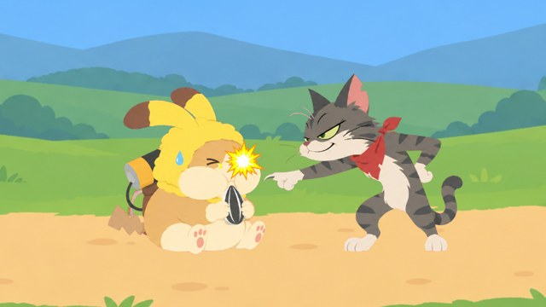
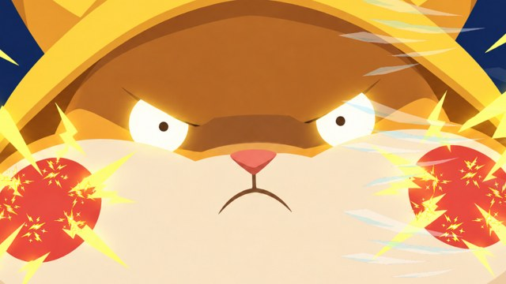
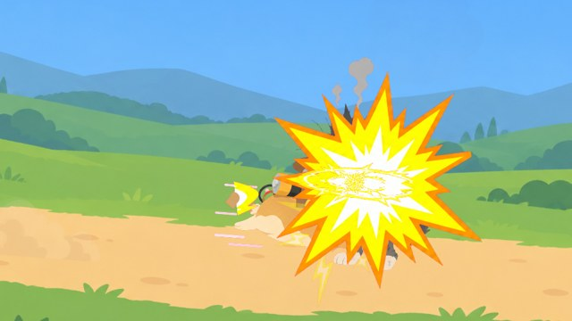
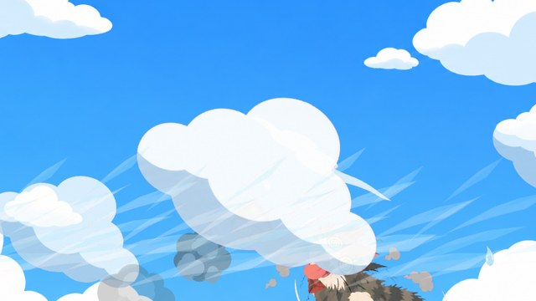
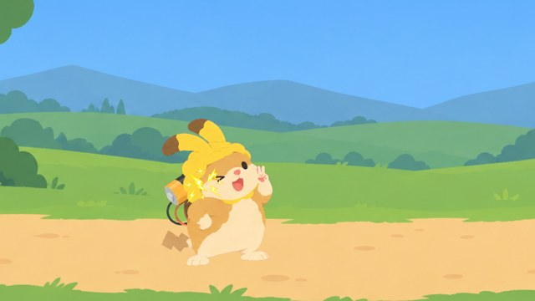
찌릿 햄찌 콘티
1
0.40 – 1.55초
2
1.55 – 2.10초
들판. 씨를 먹는 햄찌 볼을 길고양이가 콕콕(0.55·0.70·0.85) → 0.98 씨를 뺏어 들고 메롱 → 햄찌가 빈손으로 노려봄
얼굴 클로즈업: 그늘진 눈 → 눈 번쩍 · 볼 전기가 사방으로
들판 판 셀 합성 · 찌를 때마다 볼이 눌림 · 볼에서 파지직
천천히 다가감
3-1
2.10 – 3.90초
3-2
2.10 – 3.90초
옆모습: 웅크려 충전 → 백만볼트 발사 → 고양이 감전 (털 곤두섬 ↔ 엑스레이 해골 깜빡) → 그을려 콜록
몸통박치기 → 히트 스톱 · 쾅 → 고양이가 오른쪽 위 하늘로 튕겨 나감
카메라가 번개를 따라 휙 이동
튕겨 나가는 고양이를 따라 틸트 업
4
3.90 – 4.75초
5
4.75 – 6.50초
하늘 근접 컷: 빙글빙글 날아가는 고양이 (악당 퇴장 패러디)
들판 롱샷: 고양이가 하늘 저편 점이 되어 반짝 ✦ → 햄찌 브이 윙크
구름이 오른쪽 위 → 왼쪽 아래로 휙휙
햄찌 쪽으로 다가감 · 컷신 걷힘

Slide 10
쥐랜드 관광쥐 풍선 펑
02 / 16
퍼레이드 중 풍선을 불다 멈추지 못하고, 거대해진 풍선이 터져 쥐랜드가 날아간다. 본인은 데헷.
테이블 기술명
쥐랜드 불꽃 퍼레이드 (31002)
컷 구성
10컷 · 패널 10장
컷신 길이
내부 9.96초 · 1배속
게임 화면
걷힘 0.2초 → 1초 · 게임 화면 이펙트 없음 · 1초 동안 피해만 (후처리 폭발 뺌)
컷신 글
없음
밈 · 대사
—
타임라인 (컷신 내부 시간 · 게임 화면은 같은 축척)
1
2
3
4
5
6
7
8
9
10
게임 화면
0
0.4
9.96
+1.2
※ 2.55초(박수 컷)부터 0.7배속이 시간에 반영됨

Slide 11
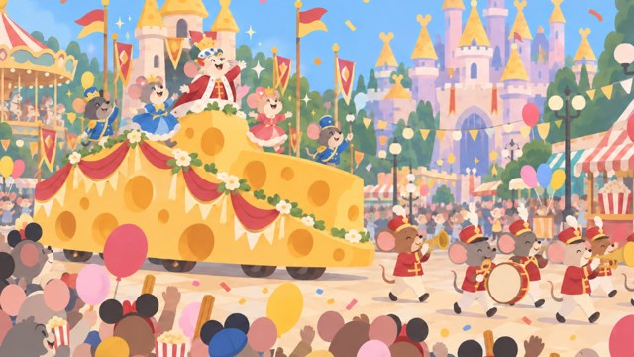
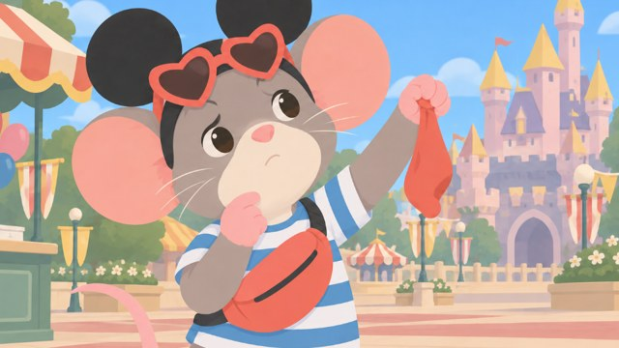
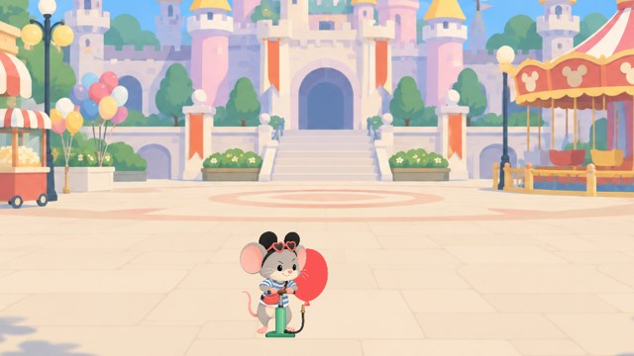
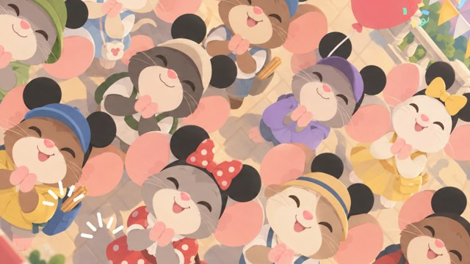
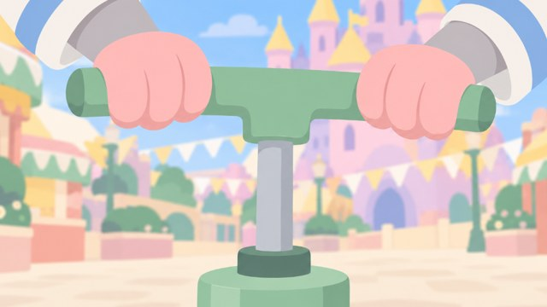
쥐랜드 관광쥐 콘티 1/2
1
0.40 – 1.50초
2
1.50 – 2.15초
축제 퍼레이드 몽타주 3컷: 치즈 꽃차 · 즐기는 쥐들 · 회전목마
바람 빠진 풍선을 들고 고민 → 유레카! (전구 · 반짝)
컷마다 다른 카메라 흐름 (좌우 팬 · 줌 인 · 줌 아웃)
얼굴 중심 고정 컷
3
2.15 – 2.55초
4
2.55 – 2.98초
광장: 에어 펌프로 풍선을 불기 시작 (누를 때마다 조금씩)
박수 치는 구경꾼 쥐들 (손 모음 ↔ 벌림)
광장 롱샷 — 같은 쥐 · 같은 풍선이 이후 풍선 컷까지 이어짐
사선 하이 앵글 · 여기부터 0.7배속
5
2.98 – 3.34초
펌프를 누르는 손 클로즈업 (누를수록 빨라짐)
펌프 셀 프레임 반복

Slide 12
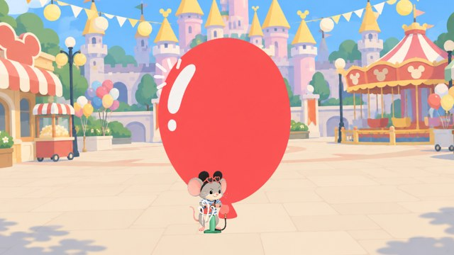
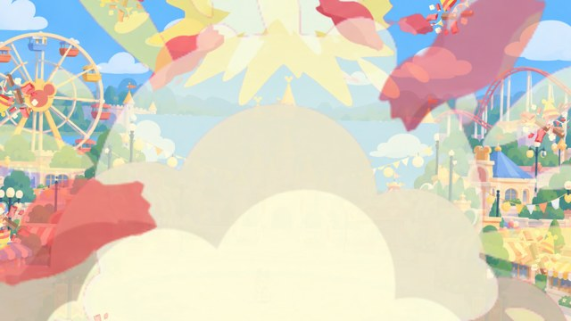
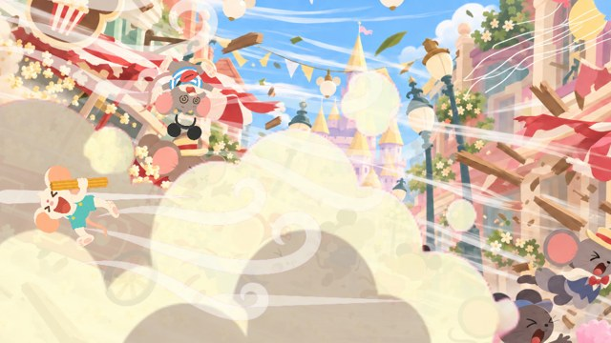
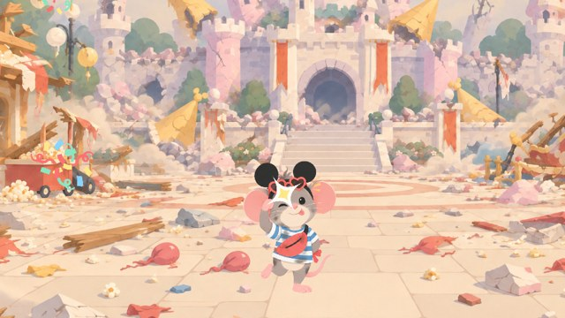
쥐랜드 관광쥐 콘티 2/2
6
3.34 – 4.31초
7
4.31 – 5.96초
교차 1: 풍선 A → 관객 갸웃 → 풍선 B → 관객 불안
교차 2: 풍선 C → 당황 → 풍선 D → 비명 (풍선이 광장 · 성을 덮음)
관객 컷은 ④와 같은 구도, 단계마다 더 다가가고 더 흔들림
풍선 D = 트래킹 줌 아웃
8
5.96 – 6.96초
9
6.96 – 8.34초
카메라 · 풍선 · 쥐 전부 정지 → 펑! 하얀 번쩍 · 풍압 돔 · 충격파 고리 · 파편
풍압 몽타주 3컷: 성 · 기념품 거리 · 구경하던 쥐들이 왼 → 오로 날아감
1초 프레임 스탑 뒤 폭발
핵폭발 영화식 — 멀쩡하다가 바람이 닿는 순간 날아감
10
8.34 – 9.96초
먼지가 걷힌 폐허 광장: 떨어져 멍 → 머리 긁적 → 데헷 (윙크 반짝)
글 없이 포즈로만 마무리

Slide 13
쥐 황제 총병 앞으로 · 장전 · 격발
03 / 16
황제의 칼 신호에 총병 세 줄이 소환되어 카메라를 향해 정면 일제 사격, 탄흔이 화면을 덮는다.
테이블 기술명
천하통일 대관식 (31003)
컷 구성
7컷 · 패널 7장
컷신 길이
내부 5.25초 · 1배속
게임 화면
걷힘 0.3초 → 1.5초 · 게임 화면 이펙트 없음 · 컷신의 탄흔 묶음만 1.5초 남았다 사라짐
컷신 글
없음
밈 · 대사
—
타임라인 (컷신 내부 시간 · 게임 화면은 같은 축척)
1
2
3
4
5
6
7
게임 화면
0
0.4
5.25
+1.8
※ 패널 2·6·7은 기존 유니티 캡처 (미리보기 도구가 병사 대열을 못 그림)

Slide 14
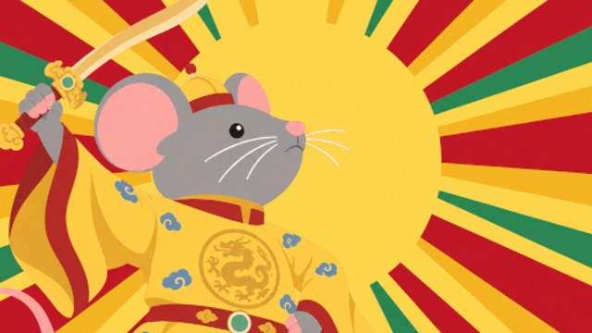
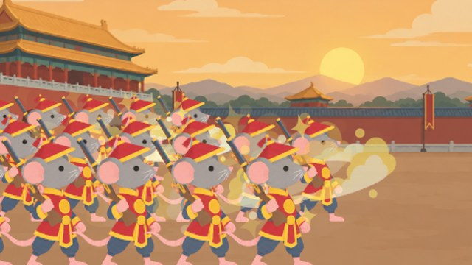

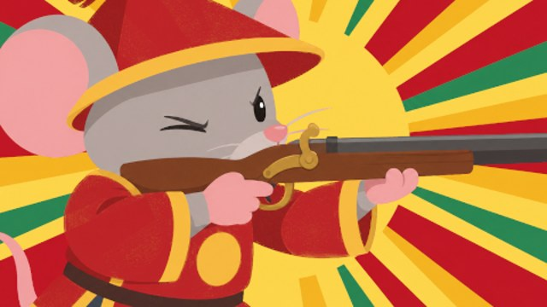
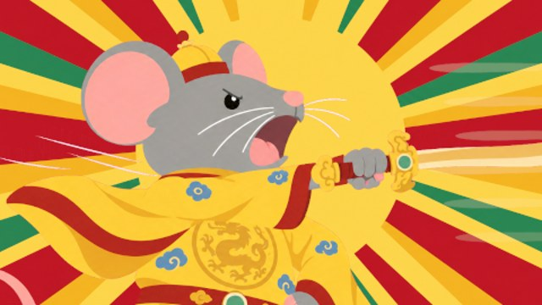
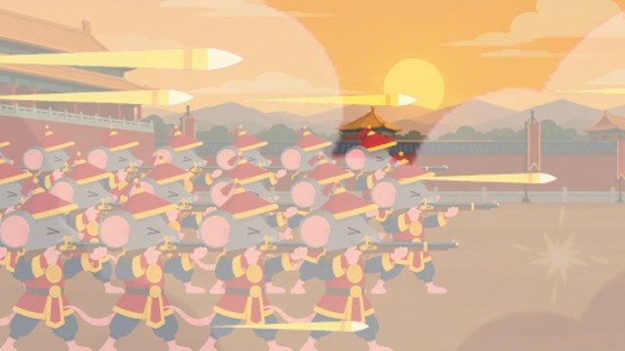
쥐 황제 콘티
1
0.40 – 1.05초
2
1.05 – 1.95초
황제가 금빛 칼을 높이 듦
'총병 앞으로': 궁 앞 들판에 병사 세 줄 소환 (뒤 줄부터)
방사형 햇살 배경 · 정면
카메라가 물러나며 대열 전체
3
1.95 – 2.40초
4
2.40 – 2.75초
'장전': 공이치기 철컥
병사가 총구로 카메라를 겨눔
총 클로즈업
총구로 밀고 들어감
5
2.75 – 3.05초
6
3.05 – 4.43초
'격발': 황제가 칼끝을 카메라로 내지름
정면 일제 사격 4번: 총알이 소실점에서 카메라 쪽으로 커지며 날아옴
칼끝 방향으로 속도선
쏠 때마다 카메라가 쾅 밀고 들어감 → 마지막엔 대열로 돌진, 총알이 화면 가장자리로 스침
7
4.43 – 5.25초
총알이 화면(렌즈)에 박혀 탄흔이 점점 빠르게 화면을 덮음
탄흔 묶음은 컷신이 걷혀도 게임 화면 위 1.5초 유지

Slide 15
파라오 생쥐 미라 군단 돌격
04 / 16
피라미드 계단 위 파라오가 아누비스와 미라 군단을 소환하고, 미라들이 카메라를 향해 돌격한다.
테이블 기술명
태양신의 심판 (31004)
컷 구성
6컷 · 패널 6장
컷신 길이
내부 3.75초 · 0.75배속 → 실제 ≈5.0초
게임 화면
걷힘 0.4초 → 2.2초 · 미라 쥐들이 왼 → 오로 줄줄이 달려 지나감 · 태클 충돌 = 다단 10타
컷신 글
제목 · 대사 · 밈
밈 · 대사
※ 자외선 지수: 매우 위험
타임라인 (컷신 내부 시간 · 게임 화면은 같은 축척)
1
2
3
4
5
6
게임 화면
0
0.4
3.75
+2.6

Slide 16

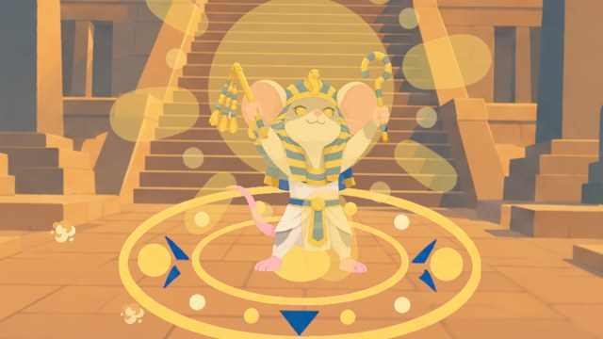
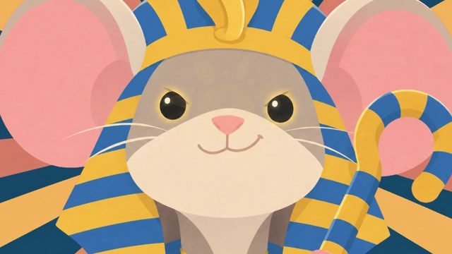
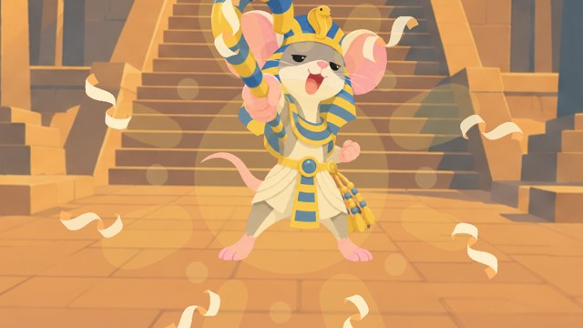
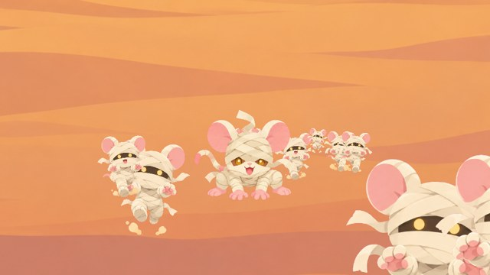
파라오 생쥐 콘티
1
0.40 – 0.85초
2
0.85 – 1.40초
노을 태양
계단 아래 정면: 팔짱 → 지팡이 · 도리깨 펼침 → 두 팔을 하늘로
피라미드 정면으로 휙 틸트 다운
발밑에 소환진이 퍼짐
3
1.40 – 1.85초
4
1.85 – 2.65초
얼굴 정면 클로즈업 · 눈이 금빛으로 번쩍
소환: 모래가 터지며 아누비스(한 마리 크게) · 미라가 줄줄이 솟음
배경 판 + 쥐 판 분리
카메라가 물러나며 뒤로 군단이 가득
5
2.65 – 2.95초
6
2.95 – 3.75초
정면 지휘: 지팡이를 카메라 쪽으로 내지름
미라 돌격: 멀리서 카메라로 달려와 화면 밖으로 → 맨 앞 미라가 카메라를 덮침
밈 글 2.7초부터 화면 위
원근 = 발끝이 내려오고 바깥으로 벌어짐

Slide 17
기사 쥐 엑스칼리버
05 / 16
돌 제단의 성검을 뽑아 기를 모으고, 한 번 휘둘러 대지를 가른다.
테이블 기술명
원탁의 기사단 (31005)
컷 구성
7컷 · 패널 7장
컷신 길이
내부 3.95초 · 0.75배속 → 실제 ≈5.3초
게임 화면
걷힘 0.4초 → 1초 · 화면을 가르는 베기선(−40°) → 선을 따라 폭발 · 가로 파동 한 번에 1초 동안 10타
컷신 글
없음
밈 · 대사
(글 없음 · 데이터만 있음)
타임라인 (컷신 내부 시간 · 게임 화면은 같은 축척)
1
2
3
4
5
6
7
게임 화면
0
0.4
3.95
+1.4

Slide 18
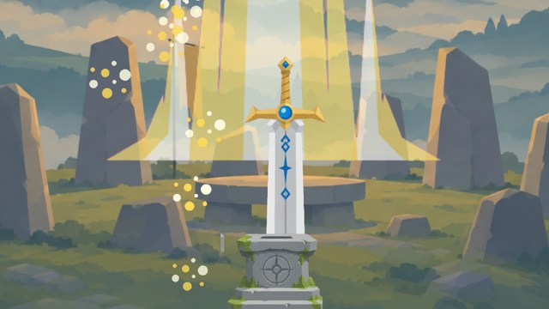
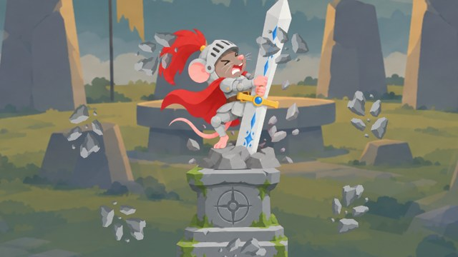
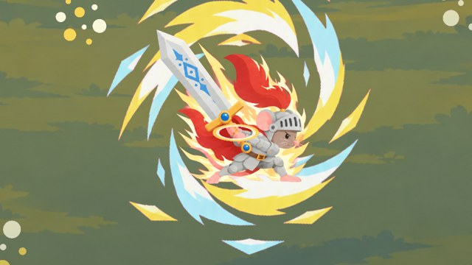
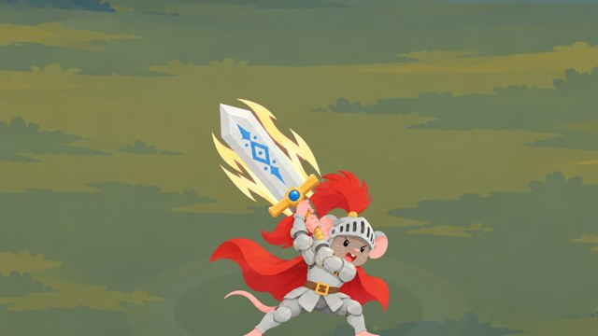

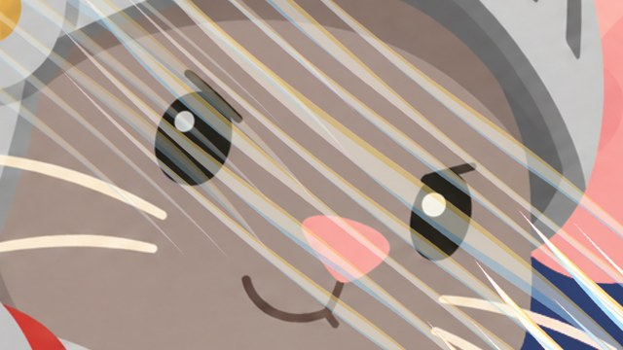
기사 쥐 콘티
1
0.40 – 0.90초
2
0.90 – 1.45초
언덕 위 돌 제단에 꽂힌 대검 · 하늘에서 빛이 내려옴
손잡이를 잡고 힘껏 → 돌 파편과 함께 뽑아 치켜듦
천천히 다가감
뽑는 순간 흔들림
3
1.45 – 2.15초
4
2.15 – 2.75초
대검을 어깨에 메고 에너지 차징
정면: 대검을 머리 뒤로 높이 · 칼날에 빛 기둥 · 빛 알갱이가 모임
기운이 커질수록 흔들림이 세짐
트래킹 줌으로 얼굴까지
5
2.75 – 2.92초
6
2.92 – 3.12초
눈 익스트림 클로즈업
휘두르는 칼의 잔상 줄무늬가 칼 각도(−40°)로 얼굴 위를 스침 → 빛 · 불꽃이 화면을 덮음
정지에 가까운 클로즈업
잔상 줄무늬만 · 갈라지는 방향 = 휘두른 각도
7
3.12 – 3.95초
후경: 초원 원근 · 덮었던 불꽃 벽이 칼 각도로 둘로 갈라져 양옆으로 스쳐 지나감
틸트 다운 + 달리 아웃 반동 · 가장자리 블러 · 칼 오라 맥동

Slide 19
술탄 햄스터 석유 부자의 금화 비
06 / 16
석유로 번 돈을 마법 양탄자에서 하늘 높이 뿌리고, 금화 비가 게임 화면까지 쏟아진다.
테이블 기술명
소원 세 개 (31006)
컷 구성
4컷 · 패널 5장
컷신 길이
내부 4.15초 · 1배속
게임 화면
걷힘 0.35초 → 4초 · 컷신 금화 비가 그대로 이어져 4초 동안 쏟아지고 대상마다 짤랑
컷신 글
제목 · 대사 · 밈
밈 · 대사
※ 오늘 금화 비는 술탄이 쏩니다
타임라인 (컷신 내부 시간 · 게임 화면은 같은 축척)
1
2
3
4
게임 화면
0
0.4
4.15
+4.3

Slide 20




술탄 햄스터 콘티
1
0.40 – 0.98초
2
0.98 – 1.42초
사막의 작은 유정 → 땅이 들썩(0.56) → 쾅! 검은 석유가 하늘까지 분출
얼굴 클로즈업: 흐뭇하게 돈 세는 손짓 → 눈이 금화로 반짝 (짤랑)
천천히 다가감 · 짧게, 금화 없음
같은 틀 연속 프레임 바꿔 끼우기
3
1.42 – 2.40초
4-1
2.40 – 4.15초
금화 산이 쌓인 궁전 앞에서 양탄자를 탄 채 떠오름
하늘: 도시 위를 날며 자루에서 금화를 퍼 두 손으로 하늘 높이 흩뿌림
세로 한 장을 아래(궁전) → 위(하늘)로 틸트 · 점점 빨라짐 · 속도선
밈 글 2.75~3.72초 화면 아래
4-2
2.40 – 4.15초
뿌린 금화가 화면 가득 비처럼 쏟아짐 (지붕마다 짤랑)
덮는 벽 없이 그대로 걷혀 게임 화면으로 이어짐

Slide 21
외계인 생쥐 인디펜던스 데이 패러디
07 / 16
스파이 외계인 쥐가 부른 우주선이 도시를 쏘지만, 전투기가 주포에 돌진해 우주선이 폭발한다. 외계인 쥐는 엉엉.
테이블 기술명
모선 강림 (31007)
컷 구성
8컷 · 패널 8장
컷신 길이
내부 8.30초 · 1배속
게임 화면
걷힘 0.3초 → 2.2초 · 우주선 파편이 적마다 떨어져 쾅
컷신 글
없음
밈 · 대사
—
타임라인 (컷신 내부 시간 · 게임 화면은 같은 축척)
1
2
3
4
5
6
7
8
게임 화면
0
0.4
8.30
+2.5

Slide 22
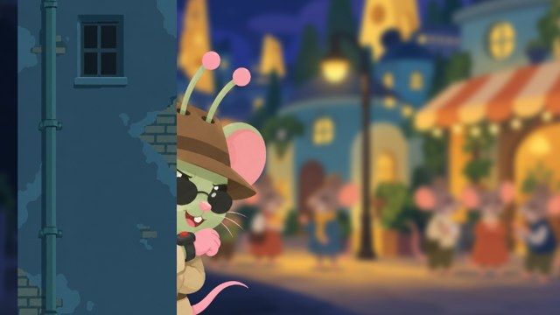
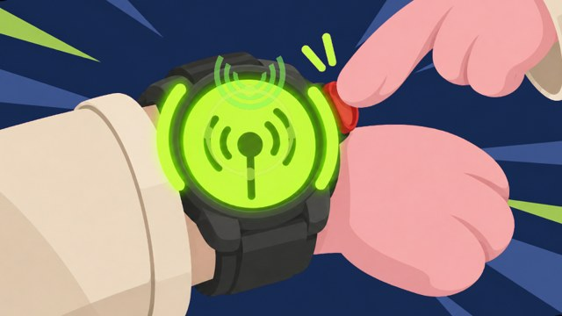

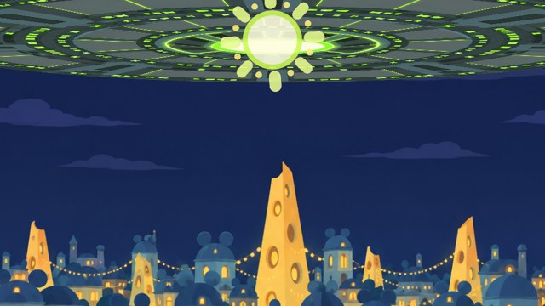
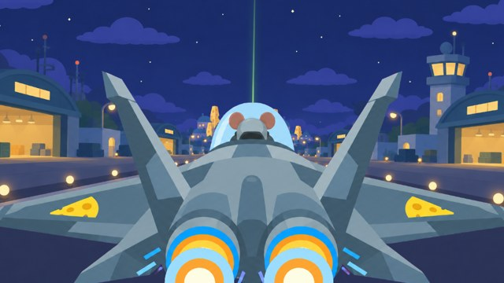
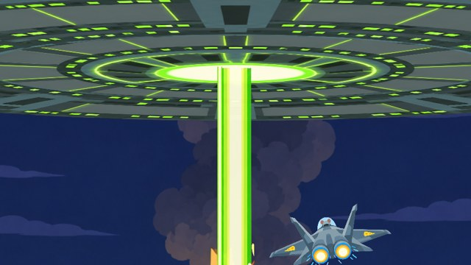
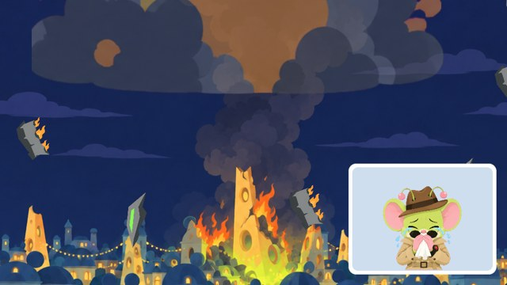
외계인 생쥐 콘티
1
0.40 – 1.45초
2
1.45 – 1.98초
건물(화면 왼쪽 1/3) 뒤에 숨어 눈치 보는 스파이 복장 외계인 쥐 · 뒤로 흐린 떠드는 쥐들
손목 시계 버튼을 누르는 손 클로즈업
앞 건물 · 쥐 · 배경이 다른 속도로 흘러 시차
버튼 누를 때 초록 신호
3
1.98 – 2.85초
4
2.85 – 4.00초
우주: 지구에서 초록 신호가 퍼짐 → 먼 우주에서 우주선이 다가옴
롱샷: 불타는 구름을 뚫고 거대 우주선이 내려옴
정지 구도 · 신호 고리 확산
카메라도 천천히 같이 내려옴
5
4.00 – 4.85초
6
4.85 – 5.75초
주포 충전 → 프레임 스탑 → 레이저가 도시 가운데로 (가운데만 부서짐)
로우 앵글 · 뒤에서 본 전투기 → 애프터버너 → 소실점으로 순식간에 발진
흔들림 · 크롭 줌 블러
배경 · 전투기 분리 · 블러 · 속도선
7
5.75 – 7.22초
8
7.22 – 8.30초
다시 레이저 컷: 전투기가 솟아 주포 구멍에 쾅 → 레이저가 천천히 멈추고 우주선 멈칫
우주선 폭발 + 오른쪽 아래 작은 창에 우는 외계인 쥐 (수어 통역 창 패러디)
주포로 따라 들어갔다 빠짐 · 히트 스톱 · 섬광 · 충격파
창이 뿅 → 충격 → 엉엉 · 훌쩍 번갈아

Slide 23
흐에~ 스트리머 쥐 도네 리액션 → 엉덩이 춤
08 / 16
방송 중 도네가 터지자 고글 리액션, 러그 위에서 8박 춤을 추고 손가락 하트로 마무리한다.
테이블 기술명
구독자 100만 기념 방송 (31008)
컷 구성
5컷 · 패널 5장
컷신 길이
내부 3.60초 · 0.75배속 → 실제 ≈4.8초
게임 화면
걷힘 0.3초 → 2초 · 하트 · 색종이가 쏟아지며 대상마다 하트 팡 · 마무리에 모든 쥐 광란 8초
컷신 글
제목 · 자막 · 밈 · 구독자 수
밈 · 대사
※ 구독 · 좋아요 · 알림 설정까지! (카운터 {n}명)
타임라인 (컷신 내부 시간 · 게임 화면은 같은 축척)
1
2
3
4
5
게임 화면
0
0.4
3.60
+2.3
※ 패널 이미지는 기존 유니티 캡처 (왼쪽 개발 메뉴 보임)

Slide 24

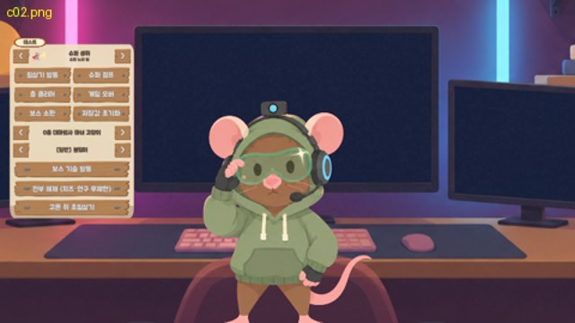
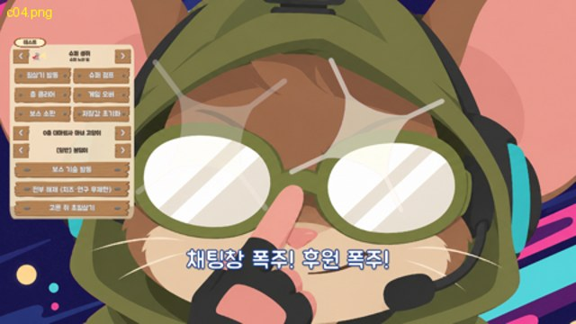
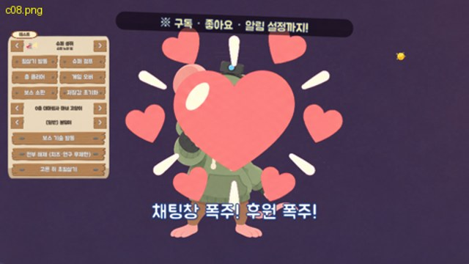

흐에~ 스트리머 쥐 콘티
1
0.40 – 1.12초
2
1.12 – 1.75초
뒷모습: 컴퓨터 앞에서 방송 중 → 띵! 모니터에 도네 알림 · 동전
같은 방향 패닝으로 앞모습 등장 → 고글을 쓱 올리면 렌즈가 하얗게 '이이잉'
천천히 줌인 → 쥐 주위를 돌듯 왼쪽으로 휙 패닝 + 블러 · 잔상
트래킹 줌으로 얼굴까지
3
1.75 – 2.00초
4
2.00 – 3.20초
고글 반짝 얼굴 클로즈업
러그 위 전신: 머리 뒤로 깍지 · 엉덩이를 좌우로 흔드는 8박 춤 (동작만 오마주)
배경 판 + 쥐 판 분리
박자마다 카메라 반동 · 하트 · 음표 · 색종이 · 네온 고리
5
3.20 – 3.60초
W
게임 화면 단계
손가락 하트 → 하트가 화면을 덮음
게임 화면: 하트 · 색종이 비, 대상마다 하트 팡
컷신 걷힘
마무리에 모든 쥐 광란 8초

Slide 25
다람쥐 람쥐썬더 짤 몽타주
09 / 16
게임 그림체 람쥐가 점점 실사 짤로 변하는 몽타주 끝에 실사 다람쥐가 "안심하라구!"를 외친다.
테이블 기술명
람쥐썬더 최종장 (31009)
컷 구성
3컷 · 패널 6장
컷신 길이
내부 5.61초 · 0.75배속 → 실제 ≈7.5초
게임 화면
걷힘 0.3초 → 1.6초 · 대상마다 번개가 내리꽂힘
컷신 글
짤 자막 · 대사 · 밈
밈 · 대사
수고람쥐썬더!!!
타임라인 (컷신 내부 시간 · 게임 화면은 같은 축척)
1
2
3
게임 화면
0
0.4
5.61
+1.9
※ 짤은 Codex 재현 그림 (실제 짤은 저작권 때문에 안 씀)

Slide 26





다람쥐 콘티
1
0.40 – 0.95초
2-1
0.95 – 4.97초
게임 그림체 람쥐: 번개 들판에서 놀람 → 두 손 앞으로 → 두 팔 번쩍
짤 몽타주 시작 — A 게임 플랫 → A+ 플랫 + 부드러운 음영
0.55 · 0.70초 단계 줌
19장 디졸브 · 0.36초 간격에서 시작
2-2
0.95 – 4.97초
2-3
0.95 – 4.97초
중반 — B 동화 유화 → B+ 반실사 디지털 페인팅
후반 — C 3D 영화풍 → C+ 포토리얼 CG
점점 빨라짐
그림체 6단계로 천천히 실사화
2-4
0.95 – 4.97초
3
4.97 – 5.61초
끝 — D 사진 합성 짤
흰 스튜디오 실사 다람쥐 전신 · 손 내밂 정지 + "…람쥐썬더가 처리했으니 안심하라구!"
0.10초 간격까지 빨라짐
정지 → 번쩍 → 게임 화면 번개

Slide 27
줴리 톰과 줴리 추격전
10 / 16
집 안을 가로지르는 고양이와의 추격전. 프라이팬 · 문 · 카펫으로 세 번 반격하고 쥐구멍으로 쏙.
테이블 기술명
줴리 감사합니다 (앵콜) (31010)
컷 구성
11컷 · 패널 11장
컷신 길이
내부 7.30초 · 1배속
게임 화면
걷힘 0.3초 → 2초 · 프라이팬이 대상마다 떨어져 뿅
컷신 글
없음
밈 · 대사
—
타임라인 (컷신 내부 시간 · 게임 화면은 같은 축척)
1
2
3
4
5
6
7
8
9
10
11
게임 화면
0
0.4
7.30
+2.3

Slide 28





줴리 콘티 1/2
1
0.40 – 0.98초
2
0.98 – 1.25초
부엌 바닥에서 치즈를 먹다 → 등 뒤 거대한 고양이 그림자 (흠칫)
고양이 얼굴: 다가오며 입맛 다심
쥐 정면 고정
로우 앵글 · 사선
3
1.25 – 2.05초
4
2.05 – 2.62초
추격 1 (부엌): 웅크린 쥐가 튀어 나감 · 왼쪽에서 고양이 난입 · 돌아보며 메롱
반격 1: 조리대 위 프라이팬 풀스윙 → 뿅!
쥐에 바짝 붙었다 휙 빠짐 · 앞 의자 · 화분 시차 · 속도선
히트 스톱 · 별
5
2.62 – 3.40초
6
3.40 – 4.05초
추격 2 (거실): 팬 모양으로 납작해진 얼굴 → 따라붙는 고양이
반격 2: 문 뒤에 숨었다 쾅 → 종잇장처럼 납작 → 벗겨져 팔랑
얼굴 클로즈업 → 휙 쥐 쪽으로 → 넓게 · 사선
고정 컷

Slide 29





줴리 콘티 2/2
7
4.05 – 4.70초
8
4.70 – 5.20초
추격 3 (복도): 김 뿜으며 화난 고양이가 바짝
반격 3: 카펫 확 당기기 → 공중제비 (책이 우수수)
카메라가 쥐 쪽으로 밀고 들어감
카메라가 위로 따라감
9
5.20 – 5.80초
10
5.80 – 6.35초
마지막 질주: 쥐는 쥐구멍으로 다이빙 · 고양이는 날아 덮침
벽에 얼굴부터 쾅 (아코디언) → 주르륵 기절 (별)
바닥에 붙은 로우 트래킹 → 급줌
히트 스톱
11
6.35 – 7.30초
쥐구멍에서 빼꼼 → 메롱 윙크
정면 고정 · 컷신 걷힘

Slide 30
슈퍼 요리사 쥐 라따뚜이 시식
11 / 16
요리사가 바친 라따뚜이를 맛본 쥐가 머리 위에 올라타 머리카락을 몽땅 뜯고 브이.
테이블 기술명
3스타 풀코스 (31011)
컷 구성
5컷 · 패널 6장
컷신 길이
내부 6.41초 · 1배속
게임 화면
걷힘 0.3초 → 1.6초 · 대상마다 머리카락이 떨어지고 기절 별
컷신 글
없음
밈 · 대사
—
타임라인 (컷신 내부 시간 · 게임 화면은 같은 축척)
1
2
3
4
5
게임 화면
0
0.4
6.41
+1.9
※ 3.05초(올라타기)부터 0.7배속이 시간에 반영됨

Slide 31





슈퍼 요리사 쥐 콘티
1
0.40 – 1.55초
2
1.55 – 2.15초
쥐 아래 한쪽 무릎 꿇고 고개 숙인 요리사가 요리를 바침
벌벌 떨리는 손 위 라따뚜이
페데스탈: 아래(요리사) → 위(카운터 위 거만한 쥐) · 앞 냄비 시차
①과 같은 측면 시점 · 배경 고정, 손 · 접시만 떨림 · 천천히 다가감
3
2.15 – 3.05초
4-1
3.05 – 5.05초
눈 감은 쥐가 손가락으로 찍어 맛봄 → 눈 번쩍
딱 컷 → 블러 쥐가 왼쪽 아래 → 오른쪽 위로 휙 → 한 박자 → 머리 위에 착지 쾅 → 놀란 얼굴
얼굴로 급줌
여기부터 0.7배속
4-2
3.05 – 5.05초
5
5.05 – 6.41초
머리카락을 마구 뜯음 → 대머리
기절한 사람 위에서 브이
같은 틀 연속 프레임
로우 앵글: 아래에서 확 들이밀며 기울기 → 멈춤

Slide 32
찍찍 탐정 범인은 바로 너야!
12 / 16
털린 치즈 가게에서 단서를 모아 추리 → 범인 고양이를 지목하고 손목시계 마취총으로 잡는다.
테이블 기술명
사건 종결 (31012)
컷 구성
7컷 · 패널 8장
컷신 길이
내부 6.70초 · 1배속
게임 화면
걷힘 0.3초 → 2초 · 마취침이 대상마다 꽂혀 기절 별
컷신 글
대사 2줄만
밈 · 대사
"범인은 바로 너야!" · "사건 해결!"
타임라인 (컷신 내부 시간 · 게임 화면은 같은 축척)
1
2
3
4
5
6
7
게임 화면
0
0.4
6.70
+2.3

Slide 33







찍찍 탐정 콘티
1-1
0.40 – 1.70초
1-2
0.40 – 1.70초
단서 조사 몽타주 4컷: 고양이 발자국 · 할퀸 창틀 · 고양이 털 · 생선 뼈
찾은 단서 아이콘이 왼쪽 위 수첩 줄로 날아가 쌓임
컷마다 다른 카메라 흐름 · 찾는 순간 돋보기 고리 · 반짝
수첩 줄은 컷이 바뀌어도 남음
2
1.70 – 2.78초
3
2.78 – 3.40초
모은 단서가 머리 둘레를 돌며 골똘히 생각 → 머리로 빨려 들고 전구 · 안경 번쩍
지목 "범인은 바로 너야!" (대사가 쾅 찍힘)
천천히 다가감
손가락이 화면 오른쪽 = 다음 컷 고양이
4
3.40 – 3.98초
5
3.98 – 4.66초
검은 고양이 흠칫 → 휙 돌아 도망
달빛 골목 추격 → 손목시계 마취총 조준 · 발사
고정 컷
옆으로 따라가는 카메라 → 손목 어깨너머 샷
6
4.66 – 5.50초
7
5.50 – 6.70초
마취침이 엉덩이에 꽂혀 펄쩍 → 비틀 → 기절 (코풍선)
기절한 고양이를 밟고 안경 번쩍 "사건 해결!" → 엄지 척 윙크
고양이 셀 프레임
컷신 걷힘

Slide 34
치즈 퐁듀 쥐 트레비 분수 치즈 폭발
13 / 16
선글라스를 끼고 핑거 스냅, 트레비 분수 전체로 줌 아웃 → 1초 정지 → 분수에서 치즈가 폭발한다.
테이블 기술명
치즈 대홍수 (31013)
컷 구성
7컷 · 패널 7장
컷신 길이
내부 5.35초 · 1배속
게임 화면
걷힘 0.3초 → 2.2초 · 치즈가 쏟아져 대상마다 철퍽
컷신 글
없음
밈 · 대사
(글 없음 · 데이터만 있음)
타임라인 (컷신 내부 시간 · 게임 화면은 같은 축척)
1
2
3
4
5
6
7
게임 화면
0
0.4
5.35
+2.5

Slide 35






치즈 퐁듀 쥐 콘티
1
0.40 – 1.40초
2
1.40 – 1.95초
익스트림 클로즈업: 셔츠 → 턱 → 얼굴
손 클로즈업 핑거 스냅: 힘 줌 → 딱! (반짝 · 고리 · 쾅) → 손가락으로 가리킴
아래에서 올려다보며 천천히 틸트 업
짧게
3
1.95 – 2.85초
4
2.85 – 3.30초
얼굴 클로즈업: 씩 웃음 → 윙크 → 선글라스를 올려 끼움 → 반짝
분수 꼭대기 쥐 얼굴 → 트레비 분수 전체
같은 틀 연속 프레임
아주 빠른 트래킹 줌 아웃 (가까운 판 → 롱샷 판) · 모이는 속도선
5
3.30 – 4.30초
6
4.30 – 5.00초
분수 전체 샷 1초 프레임 스탑
분수 수조에서 치즈 폭발 · 충격파 3번
정지 (하얀 번쩍 없음)
사자후식 방사형 줌 블러 (두 장 번갈아 떨림) · 바깥으로 뻗는 속도선
7
5.00 – 5.35초
치즈 벽이 위 · 아래에서 화면을 덮음
걷히면 게임 화면에 치즈가 쏟아짐

Slide 36
폭탄마 쥐 마법진 익스플로전
14 / 16
빨간 마법진을 하늘까지 쌓아 올리고, 레이저가 마법진을 꿰뚫어 내리꽂히면 맵 전체가 폭발한다.
테이블 기술명
익스플로전 · 극 (31014)
컷 구성
5컷 · 패널 5장
컷신 길이
내부 3.05초 · 0.75배속 → 실제 ≈4.1초
게임 화면
걷힘 0.15초 → 2.2초 · 레이저 → 섬광 → 맵 전체를 덮는 거대 폭발 하나 (버섯구름 없음)
컷신 글
제목 · 대사 · 밈
밈 · 대사
※ 시전 후 MP 0 · 이동 불가
타임라인 (컷신 내부 시간 · 게임 화면은 같은 축척)
1
2
3
4
5
게임 화면
0
0.4
3.05
+2.4

Slide 37




폭탄마 쥐 콘티
1
0.40 – 0.85초
2
0.85 – 1.30초
절벽 위 정면: 팔짱 · 불티가 오름
한 팔을 하늘로 → 두 팔을 하늘로 (발밑 작은 마법진)
정면 고정
셀 프레임 교체
3
1.30 – 1.75초
4
1.75 – 2.60초
얼굴 정면 클로즈업 · 눈이 붉게 번쩍
빨간 마법진이 아래부터 한 겹씩 쌓여 올라감 (원근 타원 + 룬 고리 · 돌기)
배경 판 + 쥐 판 분리
지평선에서 하늘로 틸트 업
5
2.60 – 3.05초
맨 위 마법진에서 번쩍 → 레이저가 마법진을 하나씩 꿰뚫으며 아래로
빛 끝을 따라 틸트 다운 · 지평선에 꽂히는 순간 컷신 걷힘

Slide 38
아이스 퀸 쥐 얼음성 → 우박 눈보라
15 / 16
언 호수에 거대한 얼음성을 소환하고, 성에서 솟은 눈보라가 우박이 되어 전장에 쏟아진다.
테이블 기술명
영원한 겨울 (31015)
컷 구성
6컷 · 패널 6장
컷신 길이
내부 3.40초 · 0.75배속 → 실제 ≈4.5초
게임 화면
걷힘 0.4초 → 3초 · 우박 3초 · 다단 10타 · 대상마다 피해 숫자 · 화면 안 생명체 꽁꽁 1.5초
컷신 글
제목 · 대사 · 밈
밈 · 대사
※ 얼어 죽어도 아이스 아메리카노
타임라인 (컷신 내부 시간 · 게임 화면은 같은 축척)
1
2
3
4
5
6
게임 화면
0
0.4
3.40
+3.4

Slide 39





아이스 퀸 쥐 콘티
1
0.40 – 0.85초
2
0.85 – 1.40초
오로라가 흐르는 하늘 · 큰 눈송이가 모여듦
언 호수: 웅크렸다 → 두 앞발을 하늘로 (얼음성 소환)
하늘에서 아래로 휙 틸트 · 줌 1.25 → 1.10
여왕 확대 · 짧은 흔들림
3
1.40 – 1.90초
4
1.90 – 2.50초
얼굴 클로즈업
하늘에서 얼음성이 호수로 쿵 (2.22초 착지) → 세상이 얼어붙음
전환 순간 흰 플래시
미세 줌 · 착지 순간 강한 흔들림 · 원형 파동 · 파편
5
2.50 – 3.00초
6
3.00 – 3.40초
성에서 눈보라가 하늘로 솟구침
하늘 가득 우박 섞인 눈보라 → 화이트아웃
위로 틸트 · 밈 소품과 글 등장
줌 인 · 3.15초부터 하얗게

Slide 40
메이드 쥐 시간 정지 + 칼
16 / 16
회중시계를 딸깍, 손가락을 딱 — 멈춘 회색 세계에 칼을 깔고 시간이 흐르는 순간 칼 비가 쏟아진다.
테이블 기술명
메이드의 세계 (31016)
컷 구성
6컷 · 패널 6장
컷신 길이
내부 3.45초 · 0.75배속 → 실제 ≈4.6초
게임 화면
걷힘 0.3초 → 2.4초 · 칼 비 · 다단 10타 · 대상마다 칼 꽂힘
컷신 글
제목 · 대사 · 밈
밈 · 대사
※ 시간 외 근무 수당은 청구하지 않습니다
타임라인 (컷신 내부 시간 · 게임 화면은 같은 축척)
1
2
3
4
5
6
게임 화면
0
0.4
3.45
+2.7

Slide 41





메이드 쥐 콘티
1
0.40 – 0.85초
2
0.85 – 1.30초
보름달 → 시계탑 (톱니가 돎)
발코니 정면: 회중시계를 가슴에 → 높이 들어 용두를 딸깍
틸트 다운
셀 프레임 교체
3
1.30 – 1.75초
4
1.75 – 2.55초
얼굴 클로즈업 · 눈이 붉게 · 칼 세 자루
손가락 딱 → 세상이 회색으로 멈춤 · 칼 고리가 겹겹이 펼쳐짐
배경 판 + 쥐 판 분리
회색 판으로 교체 · 하늘로 틸트 업
5
2.55 – 3.05초
6
3.05 – 3.45초
두 팔을 크게 펼쳐 칼을 흩뿌림 → 화면 가득 멈춘 칼
'그리고 시간은 움직인다' — 색이 돌아오며 칼이 카메라로 쏟아져 하얗게
회색 세계 유지
컷신 걷힘

Slide 42
검토가 필요한 지점
1
테이블 이름 · 대사가 v2 연출과 다름
2
길이 편차
햄찌(도시 대정전) · 관광쥐(불꽃 퍼레이드) · 황제(대관식) · 파라오(태양신의 심판) · 술탄(소원 세 개) · 줴리(앵콜) · 요리사(3스타 풀코스) — 컷신 글은 숨겨도 쳇바퀴 훈련 카드 · 버튼에 이름이 보임
실제 기준 약 6.4초 ~ 11.2초. 판마다 종류별 1회라 한 판에 여러 번 볼 수 있음 → 컷신만 7초 넘는 4종(쥐랜드 관광쥐 · 외계인 생쥐 · 다람쥐 · 줴리)은 컷 압축이나 두 번째부터 짧게 보기를 검토
3
글 표시 기준이 섞여 있음
4
패러디 강도
글 없음 9종 / 제목 · 대사 · 밈 표시 7종. 통일할지, 개그 · 패러디형은 글 없이 · 영웅형은 글 있게 같은 규칙을 둘지 결정 필요
줴리(추격전 캐릭터 디자인) · 햄찌(백만볼트 · 악당 퇴장) · 람쥐(너굴맨) · 외계인(인디펜던스 데이) 등은 원작이 바로 떠오름 → 출시 빌드 · 홍보 영상에 쓸 범위 확인
Notes:
근거 파일: Tools/superult_story.py (STORIES · NO_FINISH · WORLD · IMAGE_FX · NO_TEXT), Tools/gen_superult_scene.py, Assets/Data/RatTable.json (Super_Ult · Super_Config), Assets/Scripts/Ults/SuperUltManager.cs (playRate).

